Slide 1
Chủ đề
6
NGÀY – GIỜ, GIỜ - PHÚT, NGÀY - THÁNG
Bài 31
THỰC HÀNH VÀ TRẢI NGHIỆM
XEM ĐỒNG HỒ, XEM LỊCH
Tiết 1: Thực hành xem đồng hồ

Slide 2
YÊU CẦU CẦN ĐẠT:
- Thực hành đọc giờ trên đồng hồ khi kim dài, (kim phút) chỉ số 12,số 3.số 6
- Nhận biết được số ngày trong tháng,ngày trong tháng thông qua tờ lịch tháng
- Thực hành sắp xếp thời gian biểu học tập và sinh hoạt của cá nhân
- Yêu thích môn học, có niềm hứng thú, say mê các con số để giải quyết bài toán.
- Rèn phẩm chất chăm chỉ, trách nhiệm.
- Phát triển năng lực giao tiếp toán học.
- Phát triển kĩ năng lực giải quyết vấn đề, rèn tính cẩn thận.

Slide 3
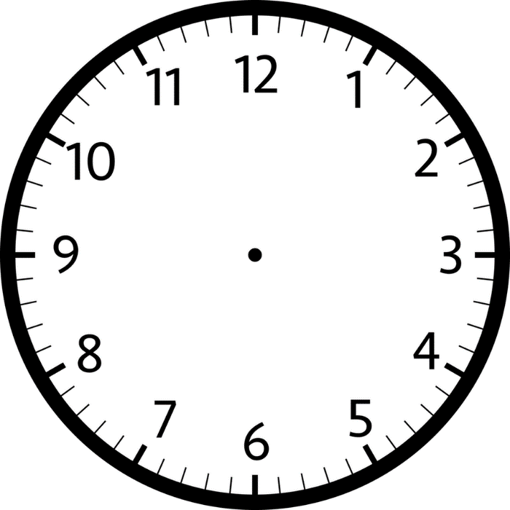
1
Quay kim đồng hồ để đồng hồ chỉ:
2 giờ.
9 giờ 30 phút.
7 giờ 15 phút.
2 giờ
9 giờ 30 phút
7 giờ 15 phút

Slide 4

2
Xem thời khóa biểu hôm nay của em rồi trả lời câu hỏi:
Lúc 9 giờ 15 phút, em họ môn gì ?
Em học môn gì vào lúc 15 giờ 15 phút ?
Lúc 9 giờ 15 phút, em học môn: ……
Em học môn …… vào lúc 15 giờ 15 phút.

Slide 5
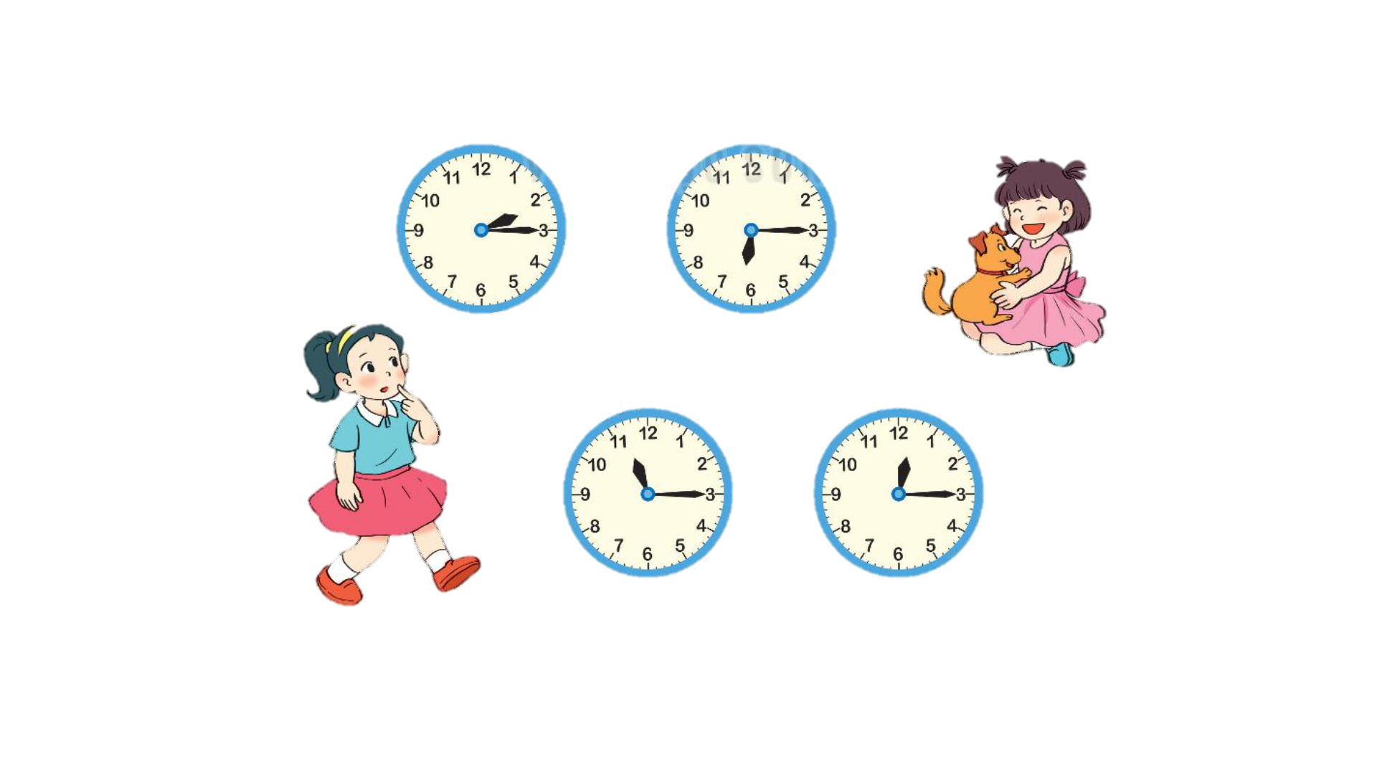
3
Đồng hồ chỉ mấy giờ:
2 giờ 15 phút
6 giờ 15 phút
6 giờ 15 phút
12 giờ 15 phút
Bản quyền : FB Đặng Nhật Linh- https://www.facebook.com/nhat.linh.3557440

Slide 6
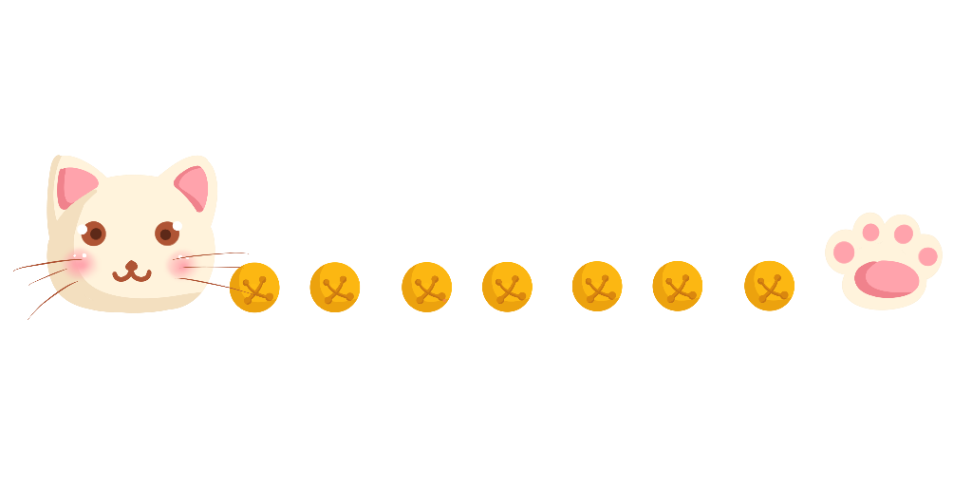
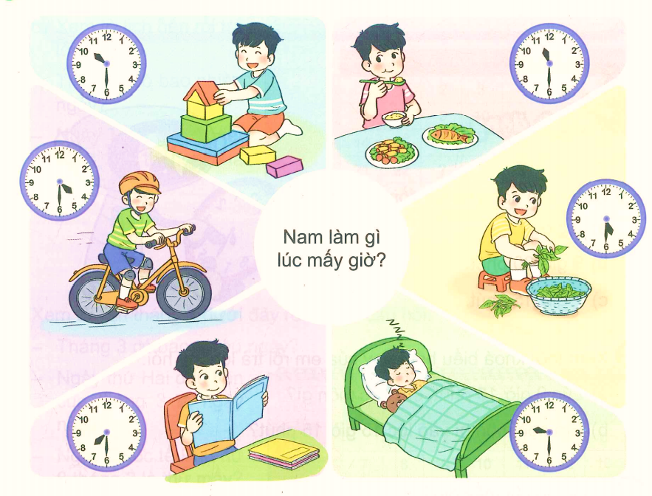
4
Vào ngày nghỉ cuối tuần Nam làm gì lúc mấy giờ?
Nam ôn bài lúc 7 giờ 30 phút
Nam đi xe đạp lúc 16 giờ 30 phút
Nam xếp hình lúc 10 giờ 30 phút
Nam ăn trưa lúc 11 giờ 30 phút
Nam nấu cơm giúp mẹ lúc 17 giờ 30 phút
Nam đi ngủ lúc 9 giờ 30 phút

Slide 7
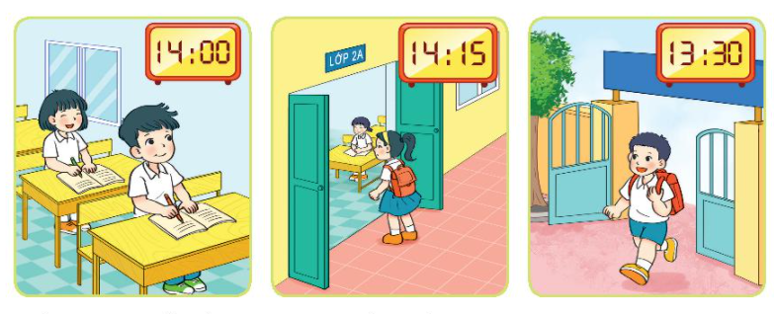
5
Đồng hồ trong hình vẽ cho biết thời gian đến lớp học của mỗi bạn.
Biết lớp học bắt đầu lúc 2 giờ chiều. Hỏi bạn nào đi học muộn?
Lớp học bắt đầu lúc 2 giờ chiều tức 14 giờ.
Bạn Mai ở cửa lớp 14h15 nên bạn Mai đã đi học muộn.

Slide 8






Tạm biệt và hẹn gặp lại
các con vào những tiết học sau!

Slide 9
Chủ đề
6
NGÀY – GIỜ, GIỜ - PHÚT, NGÀY - THÁNG
Bài 31
THỰC HÀNH VÀ TRẢI NGHIỆM
XEM ĐỒNG HỒ, XEM LỊCH
Tiết 1: Thực hành xem lịch

Slide 10
YÊU CẦU CẦN ĐẠT
- Nhận biết được số ngày trong tháng,ngày trong tháng thông qua tờ lịch tháng 5, 6.
- HS vận dụng sắp xếp thời gian biểu học tập và sinh hoạt của cá nhân.
- Yêu thích môn học, có niềm hứng thú, say mê các con số để giải quyết bài toán.
- Rèn phẩm chất chăm chỉ, trách nhiệm.
- Qua thực hành, luyện tập sẽ phát triển năng lực tư duy và lập luận, năng lực giải quyết vấn đề.
- Qua quan sát, nhận xét, khái quát hóa để giải bài toán sẽ hình thành và phát triển năng lực giải quyết vấn đề và sáng tạo.

Slide 11
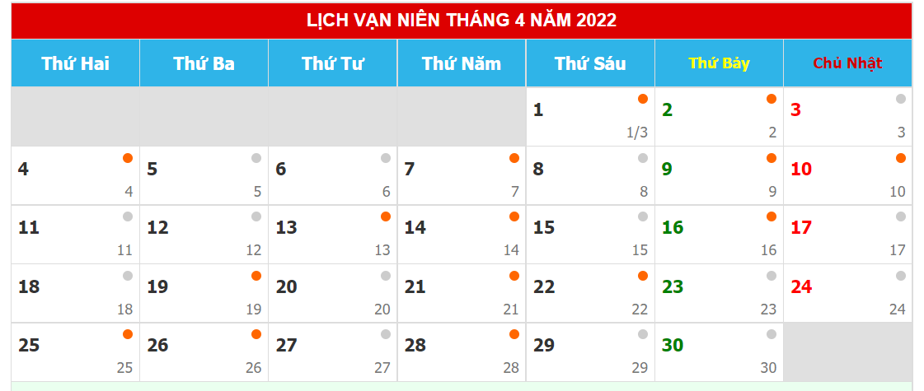
1
Em xem tờ lịch tháng này rồi trả lời câu hỏi.
a) Hôm nay là thứ mấy, ngày mấy, tháng mấy?
Hôm nay là thứ ba, ngày 12 tháng 4
b) Hôm qua là thứ mấy, ngày mấy, tháng mấy?
Hôm qua là thứ hai, ngày 11 tháng 4
c) Ngày mai là thứ mấy, ngày mấy, tháng mấy?
Ngày mai là thứ tư, ngày 13 tháng 4
Notes:
Những ngày trong bài là giả định, trong quá trình dạy thầy cô có thể chỉnh sửa cho phù hợp.

Slide 12
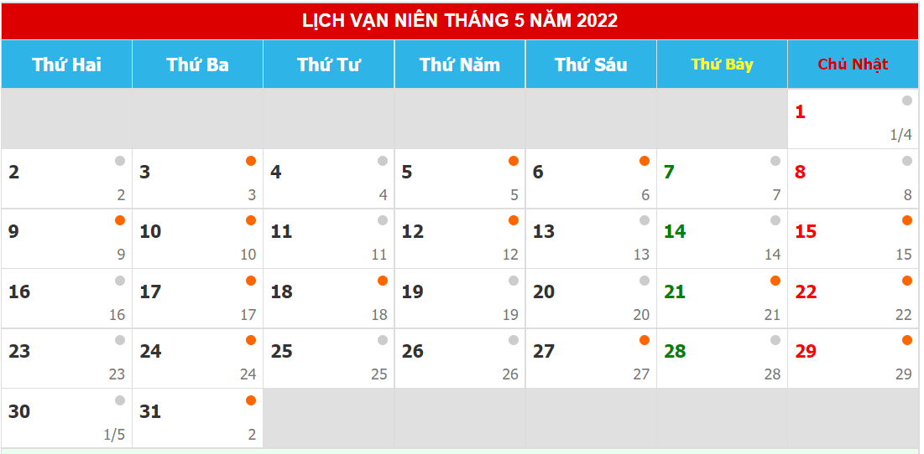

Slide 13
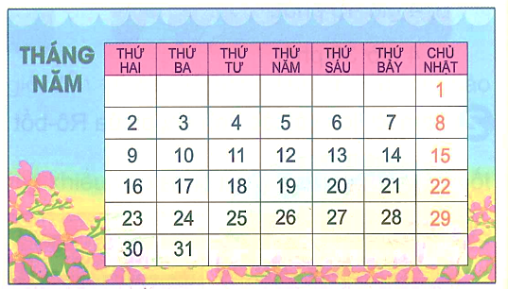
2
Xem tờ lịch tháng 5 dưới đây rồi trả lời câu hỏi.
- Tháng 5 có bao nhiêu ngày ?
Tháng 5 có 31 ngày.
- Tháng 5 có bao nhiêu ngày thứ Ba, đó là những ngày nào ?
Tháng 5 ngày thứ Ba. Đó là các ngày: 3,10,17,24, 31.
- Ngày 19 tháng 5 là sinh nhật Bác Hồ. Ngày đó là thứ mấy?
Ngày 19 tháng 5
là thứ Năm

Slide 14
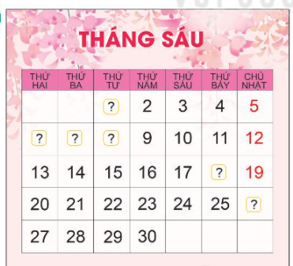
3
a) Nêu các ngày còn thiếu trong tờ lịch tháng 6 ở bên.
b) Xem tờ lịch bên rồi trả lời câu hỏi.
- Ngày Quốc tế Thiếu nhi 1/6 là thứ mấy?
Thứ Tư
1
- Nếu hôm nay là thứ Năm ngày 16 tháng 6 thì:
6
7
8
18
+ Thứ Năm tuần trước là ngày nào?
26
Ngày 9
+ Thứ Năm tuần sau là ngày nào?
Ngày 23

Slide 15
Tạm biệt và hẹn gặp lại
các con vào những tiết học sau!

